Slide 1
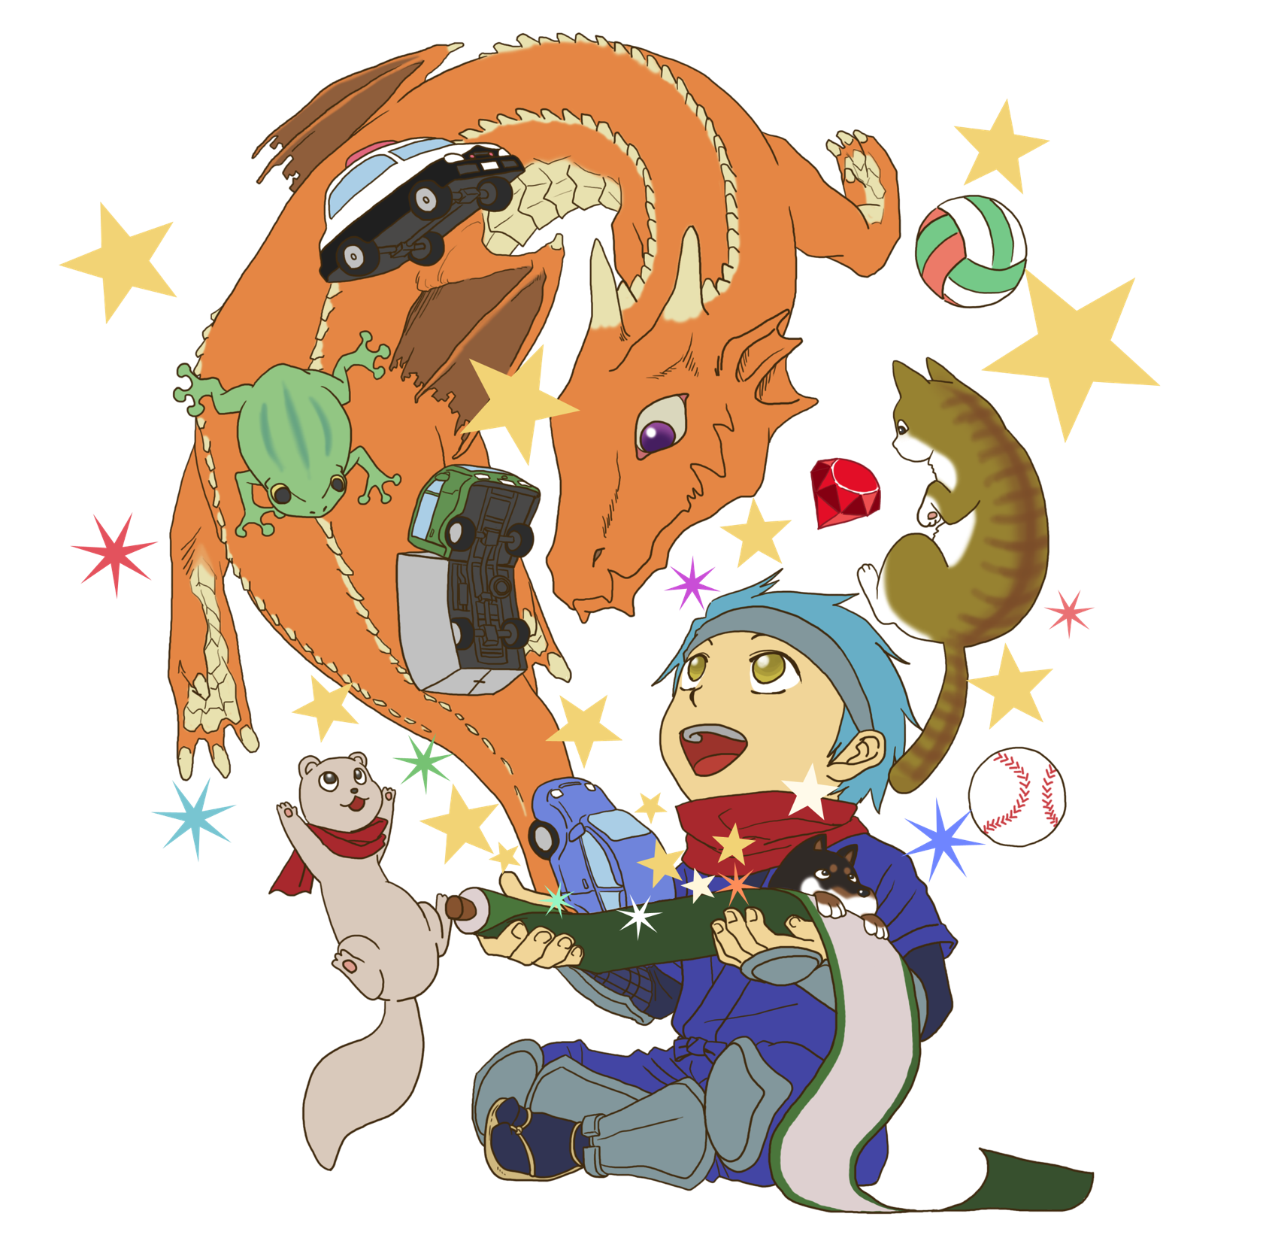
スモウルビー1.0 〜小学３年生から始める Rubyプログラミング〜
Rubyプログラミング少年団
理事長 高尾宏治
関西Ruby会議06 2015/7/11
Notes:
みなさん、こんにちは。
スモウルビー1.0というタイトルで、

Slide 2
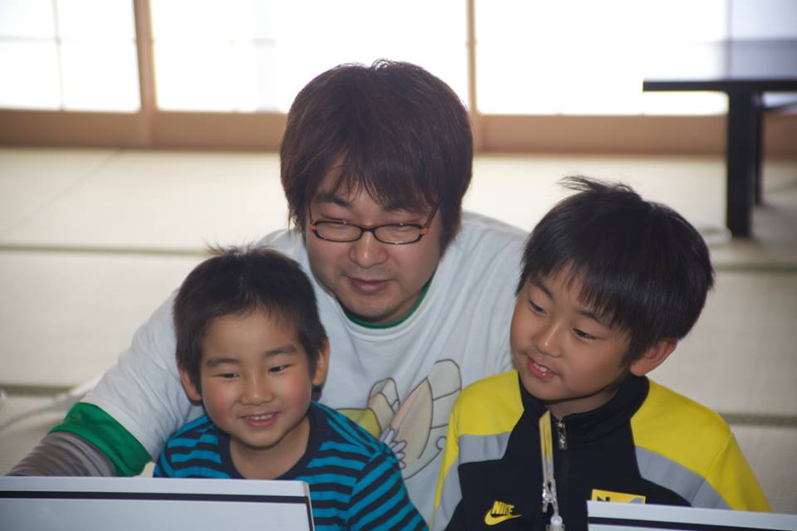
高尾 宏治
Ｒｕｂｙプログラミング少年団 理事長
ネットワーク応用通信研究所
CＲｕｂｙコミッタ
島根県松江市在住
Notes:
Rubyプログラミング少年団 理事長の高尾が説明します。よろしくお願いします。

Slide 3
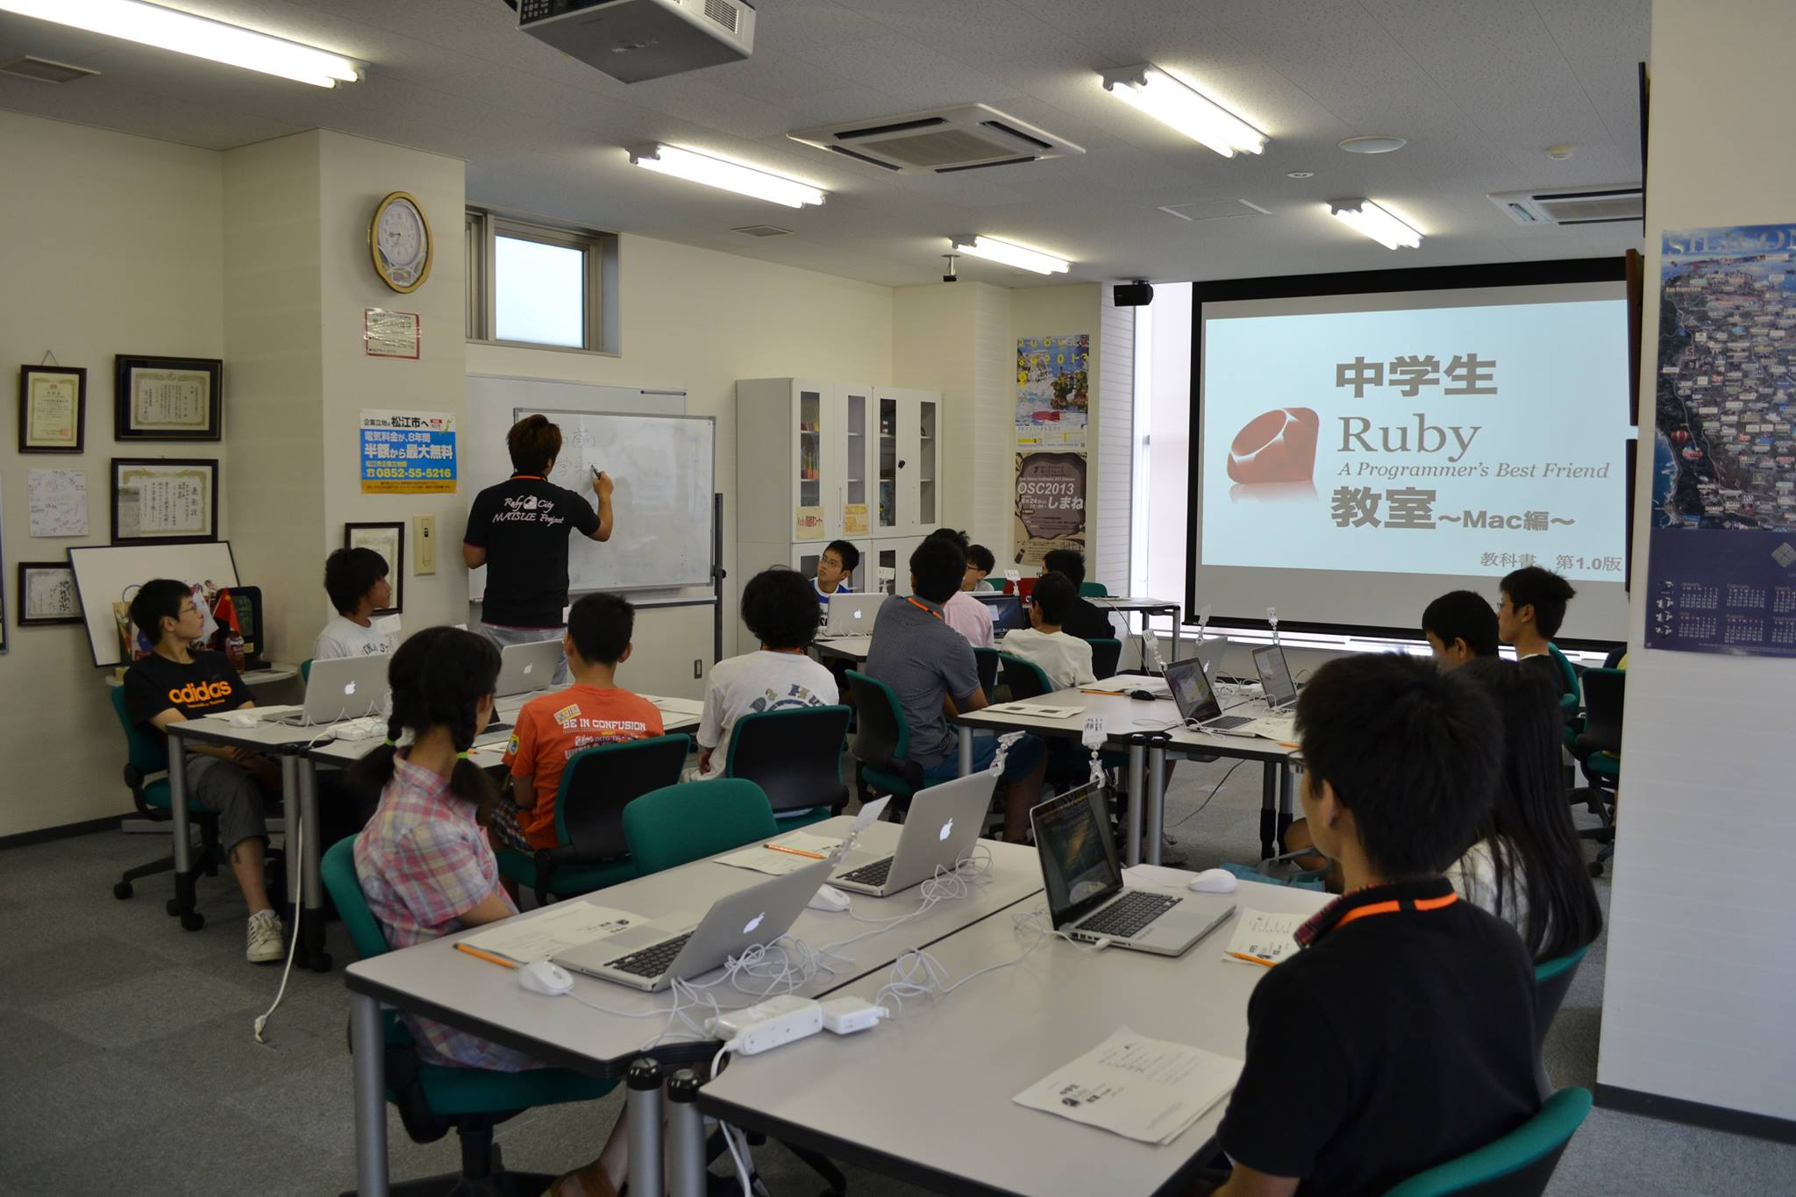
松江市 中学生Ｒｕｂｙ教室 （2008年〜）
Notes:
早速ですが、私は、6年前から、島根県松江市で中学生にRubyを教えています。

Slide 4

Ruby
AND KID?
A Programmer’s
Best Friend
Notes:
これまで200人以上の中学生にRubyを教えてきたのですが、はじめてプログラミングを学ぶ子どもたちにとって、Rubyはどうだったかというと、

Slide 5
Rubyは難しい…
タイピング
英語
Rubyの文法
Notes:
実はちょっと難しかったようです…
その理由は、
<press>
タイピング。特に大なりとか小なりとかの記号は入力が難しいようです。
<press>
次に英語。if とか do とか move とか、私たちが簡単そうだと思う英語でもかなり抵抗があるようです。
<press>
最後は、Rubyの文法やライブラリのAPI。子どもたちはそれらを知りません。何度も何度もやり方を聞いてくれるのですが、教えてもらったことしかできません。
プログラミングは楽しんでいましたが、残念なことに、自宅でも継続してRubyを使ってみるという子どもは少なかったように思います。

Slide 6
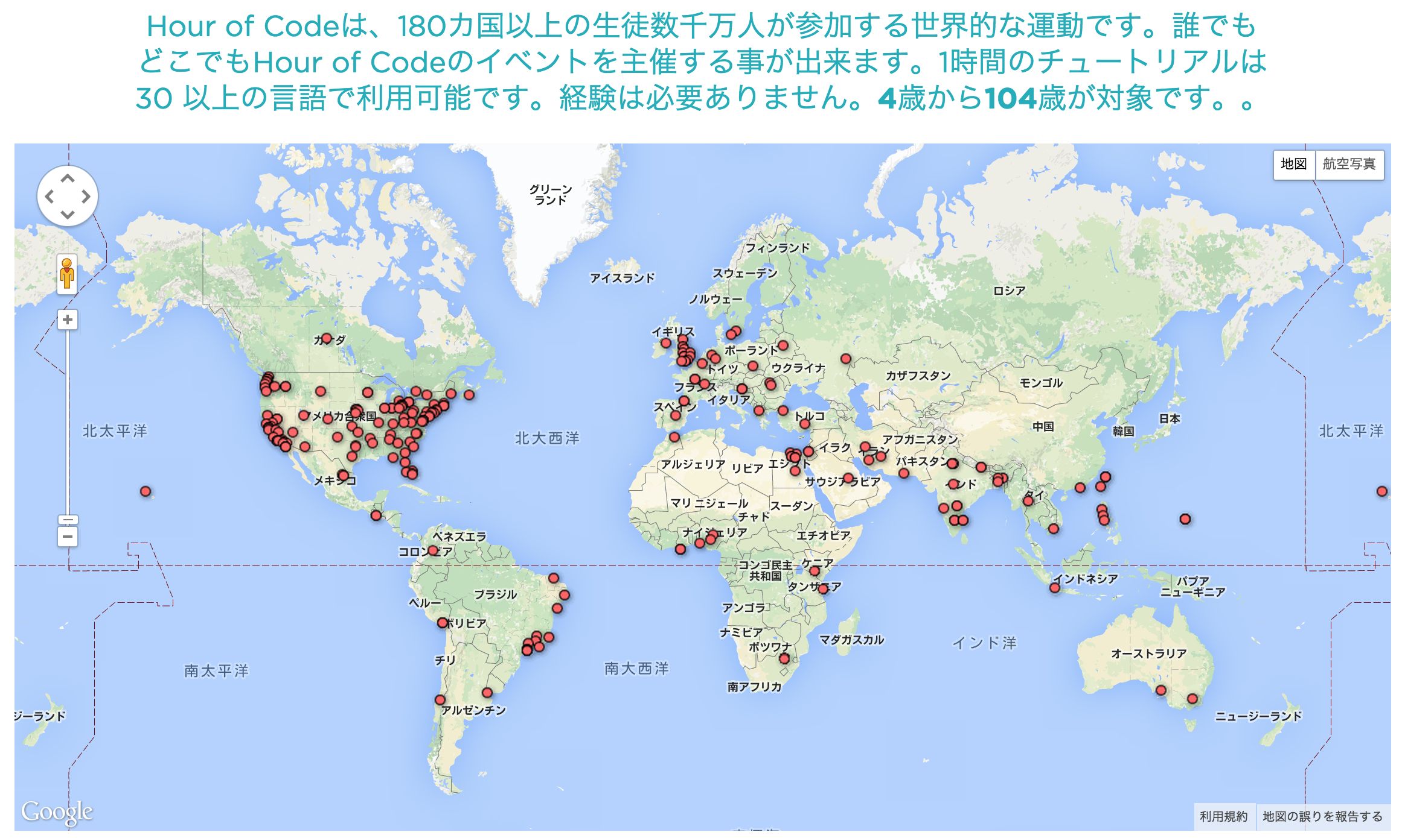
盛り上がる
子ども向け
プログラミング
教育
http://hourofcode.com/
Notes:
私の周りではそんな状況だったのですが、1年前くらいから子供向けのプログラミング教育が世界中で盛り上がってきました。

Slide 7
難しいはずのプログラミング教室が世界中で開催されている？？？
すばらしい教材と ツールがある
Notes:
私にとっては難しいプログラミング教室が世界中でたくさん開催されているのはどうしてなのか？
<press>
それは、すばらしい教材とツールがあるからです。

Slide 8
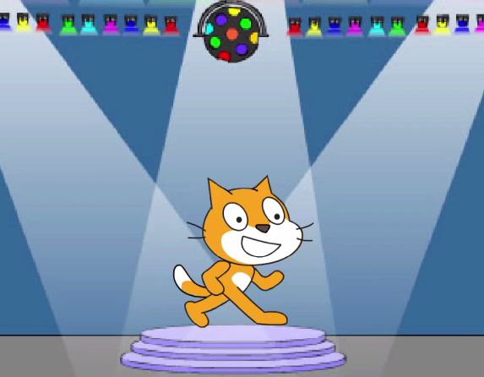
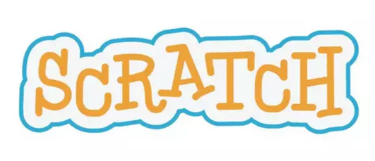
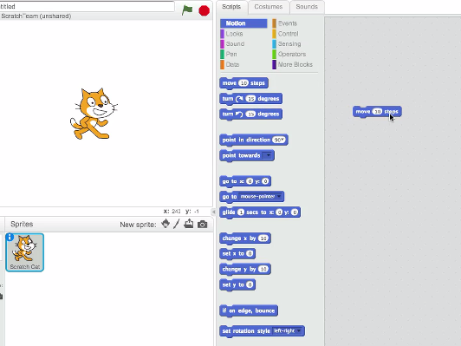

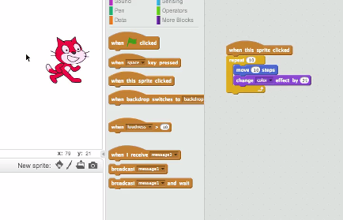

by MIT Media Lab
http://scratch.mit.edu/
http://vimeo.com/65583694
Notes:
そう、Scratchがあるからです。
ScratchはMITが開発しているビジュアルプログラミング言語で、
ユーザは全世界で520万人以上、
日本の小中学生向けのプログラミング教室では最も多く利用されています。

Slide 9
命令ブロック = プログラムの命令
命令ブロックの
組み合わせ
= プログラム
Notes:
Scratchでは、
<press>
一覧された命令ブロックがプログラムの命令に対応しており、
<press>
その組み合わせでプログラムが作れます。

Slide 10
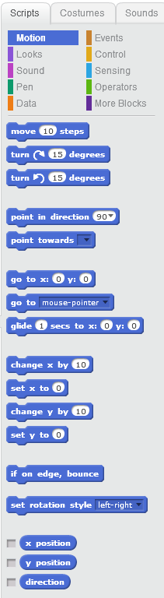
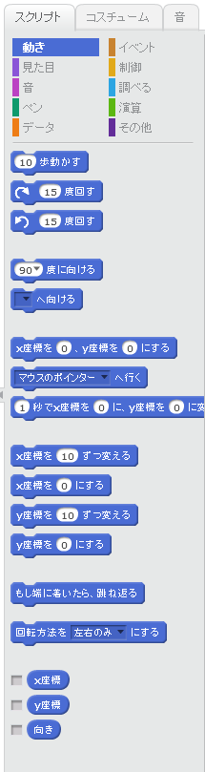
日本語でプログラミング
英語
日本語
Notes:
もちろん、日本語でもプログラミングができます。

Slide 11
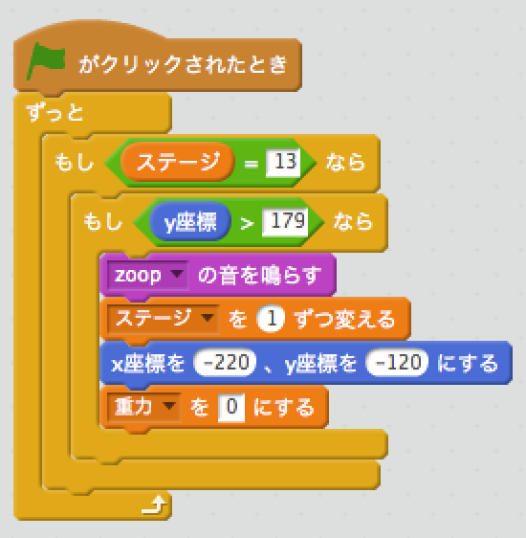
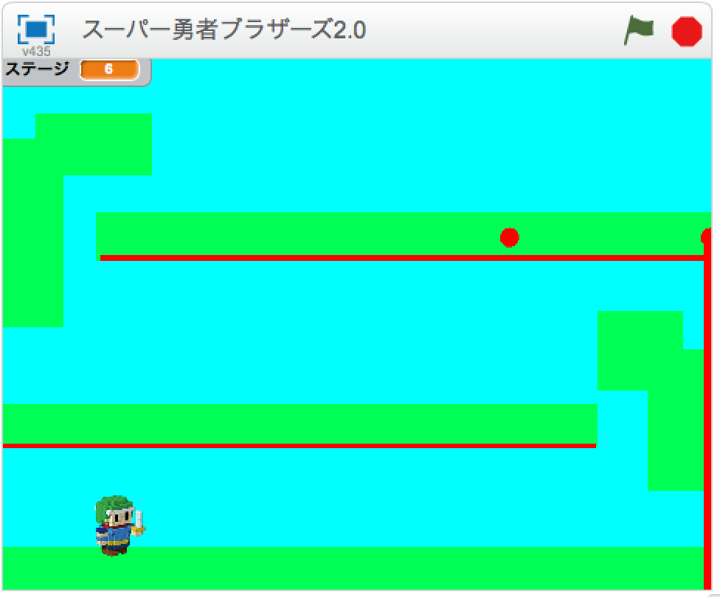
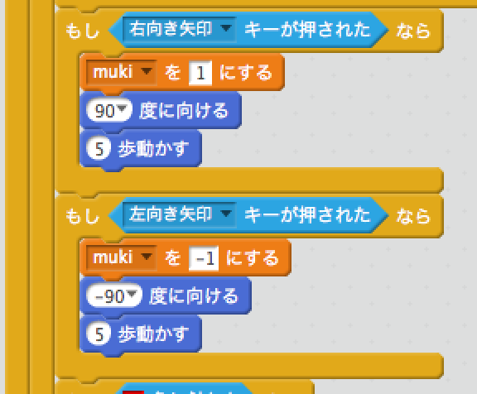
本格的なゲーム
Notes:
命令ブロックでのプログラミングというと、教育向けとか、初心者用だと思われがちですが、本格的なゲームが、子どもたちの手で、たくさん作られています。
その１つ「スーパー勇者ブラザーズ2.0」を紹介します。

Slide 12
Rubyは難しい…
楽しい！
タイピング
英語
Rubyの文法
➡命令ブロック
➡ 日本語でプログラミング
➡命令ブロックの組み合わせ
Notes:
Scratchは、
私が子どもたちにRubyを教えるときに抱えていた3つの問題を見事に解決していました！
<press>
「これだ！」って思いましたね。
RubyとScratchを合わせたようなものを作ればいいんだ！と、

Slide 13
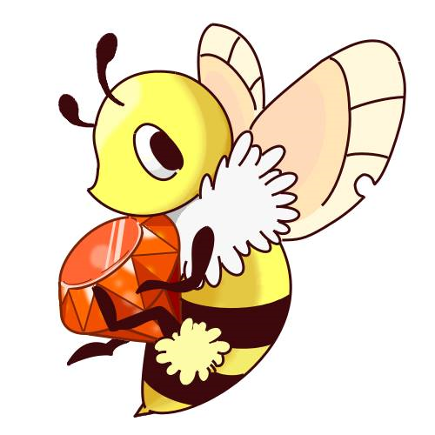
Ruby + Scratch
「はっち」です、よろしく！
Smalruby
(スモウルビー)
Notes:
そして、私はスモウルビーを作りました！
スモウルビーはScratchのような機能を持ち、なおかつ、

Slide 14
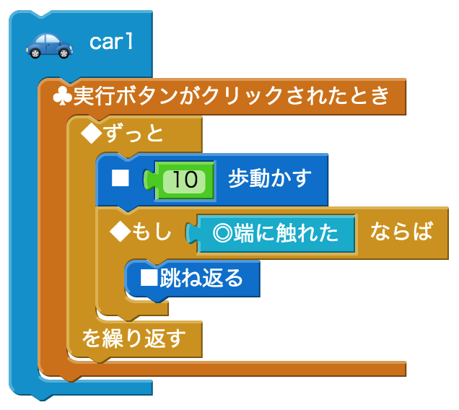
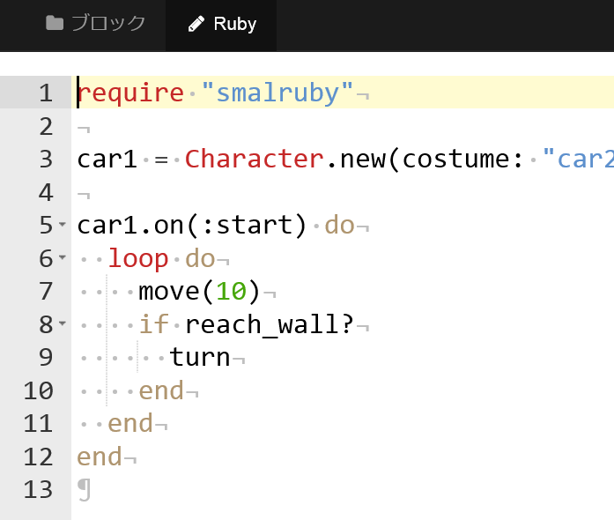
命令ブロックから
Rubyへ
Notes:
命令ブロックをRubyのプログラムに変換できたり、

Slide 15

Rubyから
命令ブロックへ
Notes:
その逆の、Rubyのプログラムを命令ブロックに変換することもできます。
これは他のビジュアルプログラミングエディタにはない、スモウルビーの特徴のひとつです。
この機能により、命令ブロックでのプログラミングから、Rubyのコードを直接入力するプログラミングへスムーズに移行できます。
これがスモウルビーです！

Slide 16
Smalruby
(スモウルビー)
GitHub:
smalruby/smalruby-editor
Notes:
それでは、実際にスモウルビーを見ていただきたいと思います！

Slide 17
Ruby
プログラミング
少年団
（2014年4月〜）
Notes:
次に、Rubyプログラミング少年団を紹介します。

Slide 18
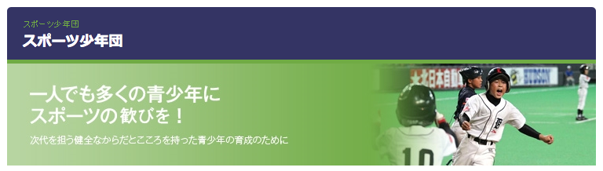
Rubyプログラミング少年団
＝ Rubyを対象とした
スポーツ少年団
Notes:
私たちは、野球やサッカーのスポーツ少年団のような組織をプログラミングでも作りたいと考えています。

Slide 19
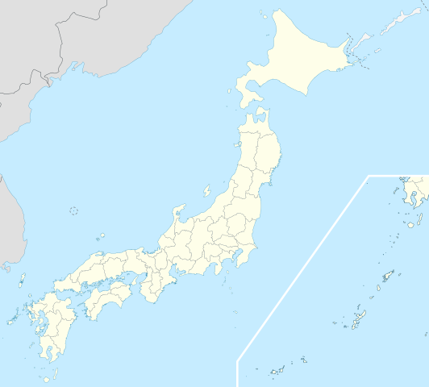
大会
Rubyプロ少
体験
2016年3月予定
合宿
道場
7月25日・26日
http://en.wikipedia.org/wiki/File:Japan_location_map_with_side_map_of_the_Ryukyu_Islands.svg : Maximilian Dörrbecker (Chumwa) CC-BY-SA 3.0CC by SA
Notes:
Rubyプロ少は、
* １日体験を運営して、子どもたちにプログラミングに興味をもち、
* 夏休み、冬休みに合宿形式のプログラミング教室を運営して、プログラミングの基礎を学んでもらい、
* 有償ボランティアのコーチによる参加無料のプログラミング道場を運営して、プログラミングに取り組むチームを作り、
* 地区大会、県大会、全国大会といったコンテストを運営して、チーム間でお互いの技術を向上させる、
といったことを行います。

Slide 20

Notes:
今年度、そのような大会のひとつとしてスモウルビー甲子園が予定されています。
将来、各地で地方大会が開催されて、スモウルビー甲子園を目指すようになるととてもうれしいです！

Slide 21
自分の生活で使う道具を
自分で直すことができる
Notes:
最後に、
自分の生活で使う道具を自分で直すことができる、

Slide 22
問題を解決するための道具を
自分で作り出すことができる
Notes:
また、あらたな問題に直面したときにその問題を解決するための道具を自分で作り出すことができる。
このような価値観はこの場におられる皆さんには共感していただけるのではないでしょうか。

Slide 23
Ruby
AND KID!
A Programmer’s
Best Friend
Notes:
Rubyは、問題を解決するための汎用的で強力なツールです。
私たちはこの最高のツールを子ども達に授けたい、という想いで今後も活動に取り組んでいきます。

Slide 24

Happy Hacking
http://smalruby.jp
GitHub: smalruby/smalruby-editor
Email: contact@smalruby.jp
Twitter: @smalruby
Notes:
以上です。ありがとうございました。

